Slide 1

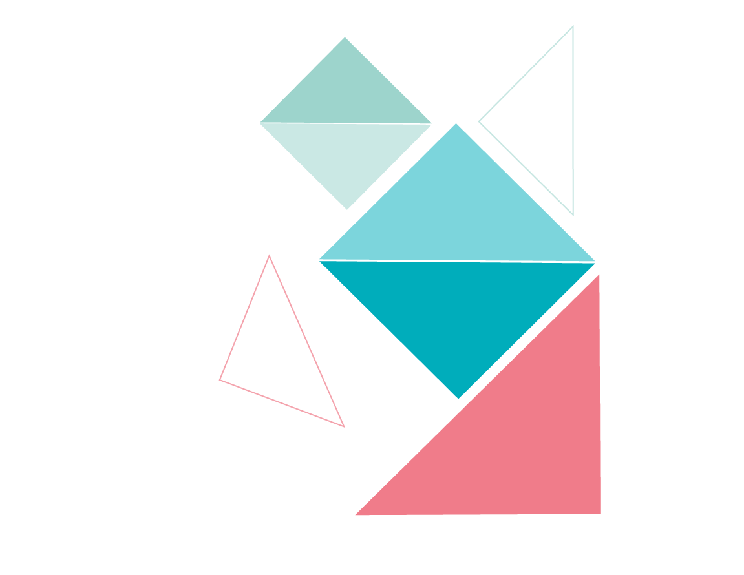



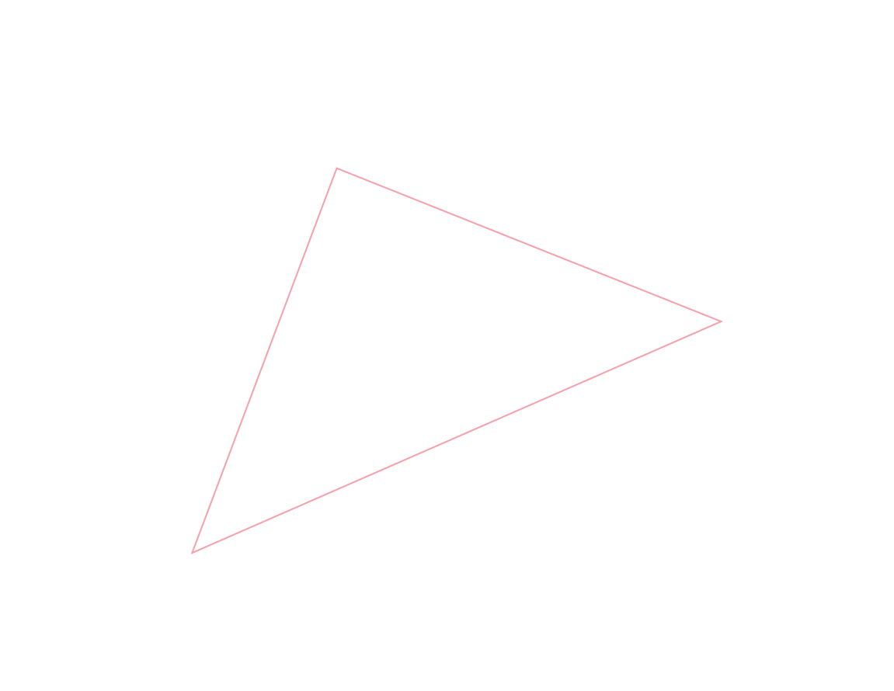





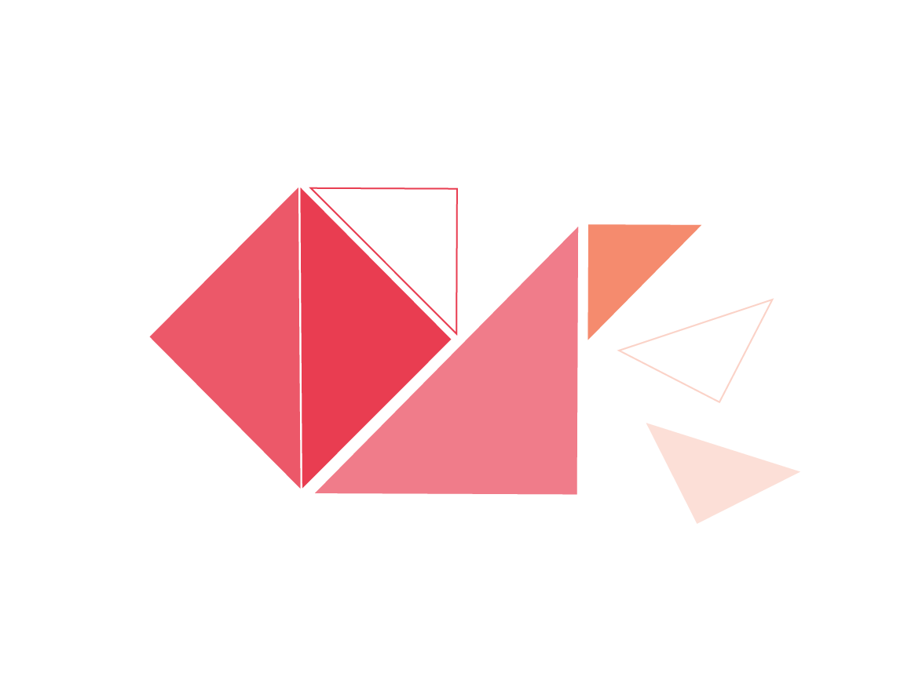

Crying face: Product Management Conveys a moderate degree of sadness or pain with several to dos, managing stakeholders, and never-ending feature lists.
Roller Coaster: Product Management involves a bumpy ride with thrilling moments involving innovative ideas, as well as bleak moments involving production problems.
Turtle: Product Management is a slow and steady growth process to make the product work over a period of time.
Upside-Down Face: Product Management represents a sense of fun and amusement when dealing with different cultural perspective.
Genie: Product Management involves granting wishes and making users’ desires come true in a systematic way.
Person juggling: Product Management involves juggling between several alternatives, including skillsets, responsibilities and product roadmaps.

Slide 2
Visage en pleurs : la gestion de produits entraîne une quantité modérée de tracas ou de désagréments en raison des nombreuses choses à faire, de la gestion des intervenants et des listes interminables de caractéristiques.
Montagnes russes : la gestion de produits s’apparente à un chemin cahoteux où l’on connaît des moments excitants et des idées novatrices ainsi que des moments plus sombres et des problèmes de production.
Tortue : la gestion de produits est un processus de croissance lent et constant, qui vise à faire en sorte qu’un produit fonctionne sur une certaine période.
Visage à l’envers : la gestion de produits représente un sentiment de plaisir et d’amusement face à différentes perspectives culturelles.
Génie : la gestion de produits consiste à exaucer des souhaits et à concrétiser les désirs des utilisateurs de façon systématique.
Personne qui jongle : la gestion de produits consiste à jongler entre plusieurs solutions de rechange, notamment des ensembles de compétences, des responsabilités et des feuilles de route de produits.

